Slide 1
Operating System 실습 [ 3주차 ]

Slide 2
Contents
리눅스 커널
Vi + Ctags
Vi + Cscope
커널 컴파일

Slide 3
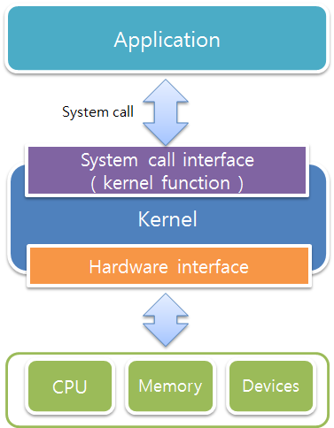
Linux Kernel
Linux kernel provides fundamental environment for applications to work
The kernel’s responsibilities include controlling computer H/W instead of applications
Applications call out functions of kernel using system call
< The structure of Linux system >

Slide 4
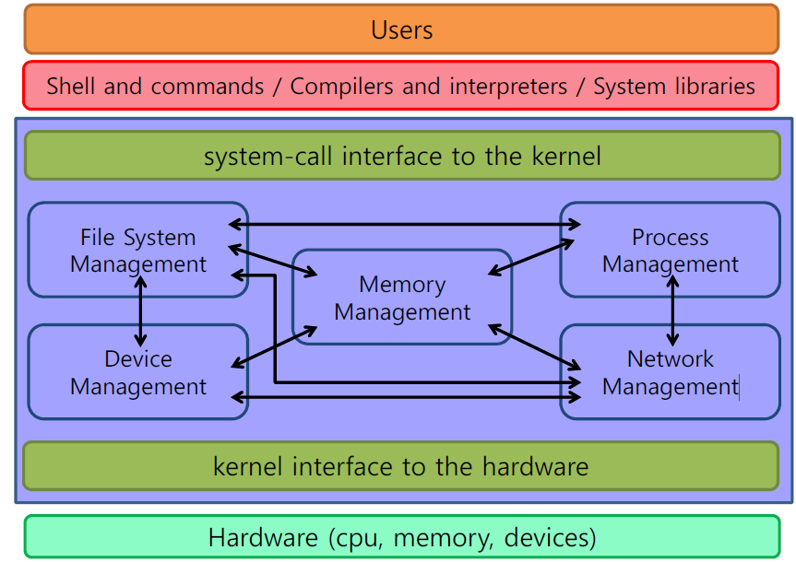
Linux Kernel Internals

Slide 5
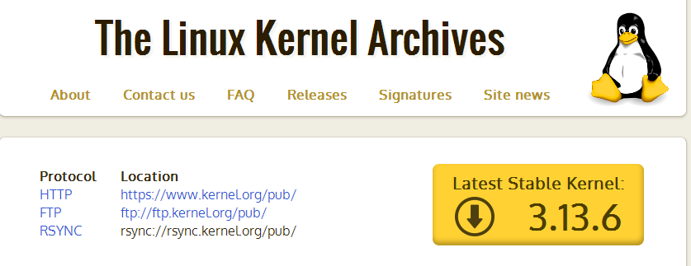
How to get Linux Kernel
Kernel Source Download
Visit Official Linux Kernel web site
http://www.kernel.org/

Slide 6
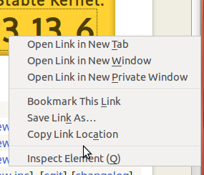
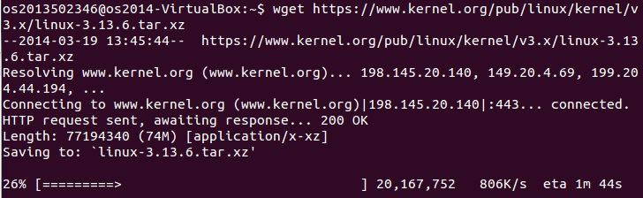
Kernel download
Download latest stable kernel
Download using wget
The non-interactive network downloader
$wget [url addreess]
Move file & Change Directory
* $sudo mv ./linux-3.13.6.tar.xz /usr/src
* $cd /usr/src
Decompression
$sudo tar xvf linux-3.13.6.tar.xz

Slide 7
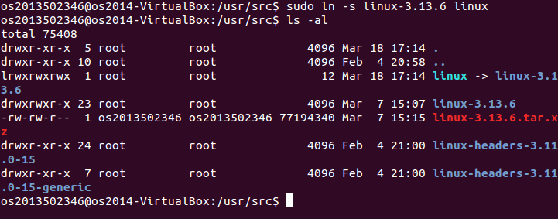
Create Symbolic link
$ln –s [target directory] [symbolic link directory]
$sudo ln –s linux-3.13.6 linux

Slide 8
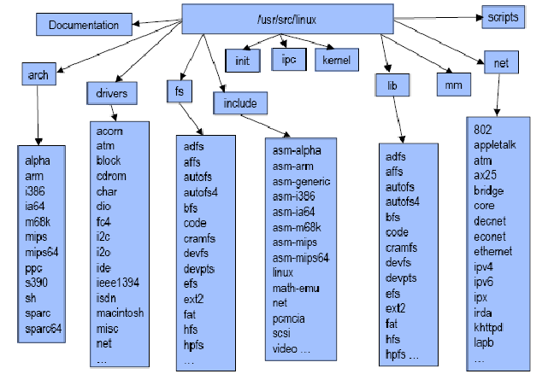
Kernel source tree

Slide 9
Kernel Source
kernel directory
Process Manager 관련 디렉토리
Process, Thread, Scheduling, Signal
하드웨어 종속적인 부분은 arch/$(ARCH)/kernel
ipc directory
프로세스간 통신 기능 관련 디렉토리
Message passing, shared memory, semaphore
mm directory
Memory Manager 관련 디렉토리
가상 메모리, 물리 메모리, 커널 메모리 관리
하드웨어 종속적인 부분은 arch/$(ARCH)/mm

Slide 10
Kernel Source
fs directory
가상 파일 시스템, 파일 시스템 관련 디렉토리
ext2, ext3, ext4, nfs, proc, ramfs, btrfs …
driver directory
디바이스 관련 디렉토리
블록, 문자, 네트워크 디바이스 드라이버
net directory
통신 프로토콜이 구현된 디렉토리
UNIX Domain 프로토콜, RPC, Bluetooth 등

Slide 11
Kernel Source
init directory
커널 초기화 관련 디렉토리
include directory
커널이 사용하는 헤더 파일 관련 디렉토리
하드웨어 종속적인 부분은 include/asm/$(ARCH)
scripts directory
커널 구성 및 컴파일 시 이용되는 스크립트 파일 관련 디렉토리
lib directory
커널의 라이브러리 코드 관련 디렉토리
하드웨어 종속적인 부분은 arch/$(ARCH)/lib

Slide 12

ctags
소스 코드 분석을 위한 인덱스 파일을 생성하는 명령
인덱스 파일은 전역변수, 함수 정의, 매크로 선언들의 위치에 대한 정의를 포함한다.
vi, emacs 등과 연동하여 사용 가능
ctags 설치 확인
$ctags --version
설치 : $sudo apt-get install ctags

Slide 13
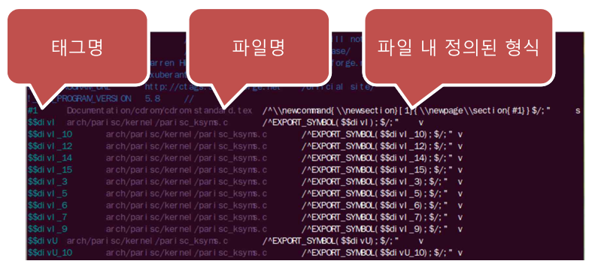
ctags
현재 디렉토리부터 하위 디렉토리까지 돌면서 각 소스의 정보 수집
$cd /usr/src/linux
$sudo ctags -R ./* 인덱스 파일(tags) 생성
$vi tags

Slide 14
ctags
명령어
(vi 명령모드에서) :ta [tag] or CTRL+] or :ts [tag] or :tj [tag]
[tag]가 정의된 위치를 나열하고 선택한 위치로 점프.
현재 위치는 stack 에 push 된다.
Ctrl + t
stack에 저장된 위치를 pop하고, 그 위치로 점프.
Tag Command | 설명
Ctrl+] | 함수가 정의된 파일로 이동
Ctrl+t | 이동하기 전 단계의 위치로 이동
:ts <function-name> | 같은 이름의 function-name이 여러 개 일 때, 목록을 보여준다. 번호를 이용해서 선택할 수 있다
:tn | 여러 개의 함수이름이 존재할 때, 다음 함수를 선택한다.
:tp | 이전 함수를 선택한다.
:tf | 가장 처음에 찾았던 함수를 선택한다.
:tl | 가장 마지막 함수를 선택한다.

Slide 15

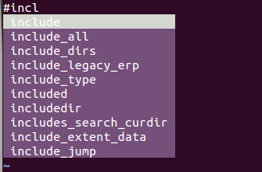
ctags
vi와 연동
.vimrc 파일에 ctags 파일 위치 지정
$vi ~/.vimrc
ctags를 이용한 자동완성
$vi ~/.vimrc
#incl + ctrl + n

Slide 16
cscope
대화식 c 소스 분석 프로그램
Find this C symbol
Find this global definition
Find functions called by this function
Find functions calling this function
Find this text string
Change this text string
Find this egrep pattern
Find this file
Find files #including this file

Slide 17
cscope
cscope 설치 확인
$ cscope --version
설치: $ sudo apt-get install cscope
cscope 파일 생성
$ cd /usr/src/linux
$ sudo make cscope
rm -rf cscope.files
find ./ -name *.[chS] -print > cscope.files

Slide 18
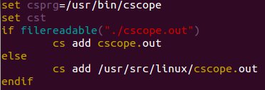
cscope
vi와 연동
.vimrc 파일에 내용 추가
$ vi ~/.vimrc

Slide 19
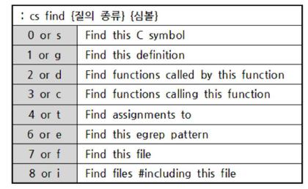
cscope
cscope 실행
$ cscope -i cscope.files
데이터베이스 생성 > cscope.out
화면은 상단 하단 두부분으로 나뉘로 Tab 키로 이동
종료: Ctrl + d
vi editor source file open 후
:cs find {질의 종류} {심볼}
(예) :cs find s start_kernel

Slide 20
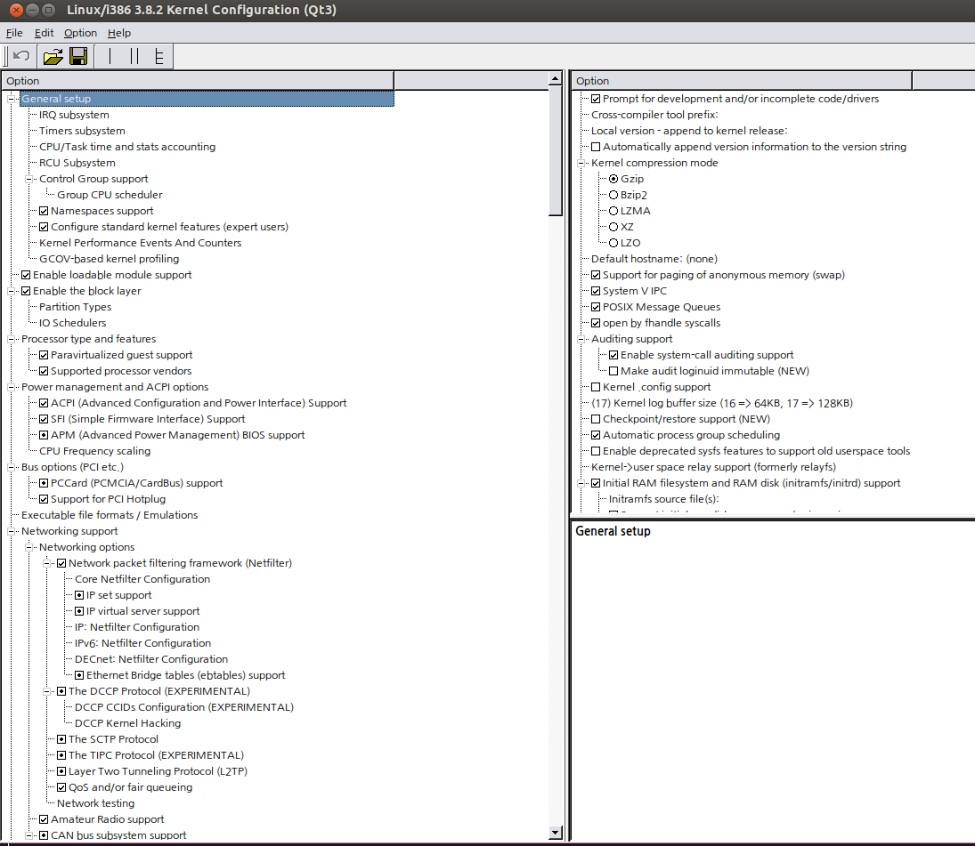
Prepare to build linux kernel
Required tools
gcc, binutils, make and some relevant development libraries
$ sudo apt-get install build-essential
$ sudo apt-get install libncurses5-dev
$ sudo apt-get install libqt3-mt-dev
For xconfig
Configuration kernel
Four ways to configure
make config
make menuconfig
make xconfig
make oldconfig
< Xconfig >

Slide 21
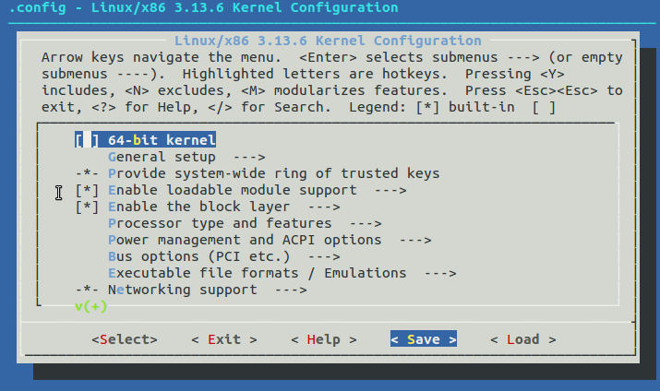
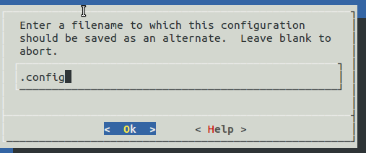
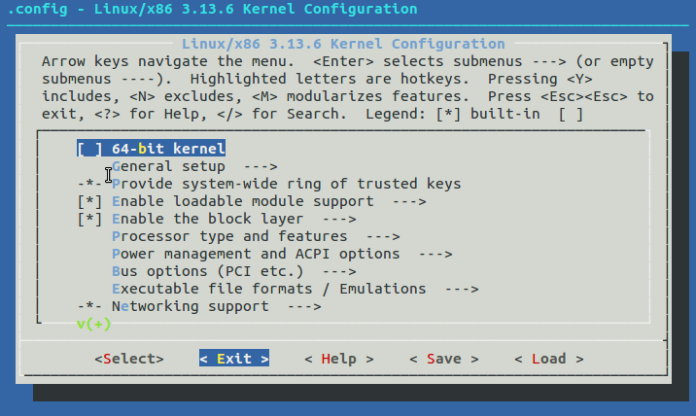
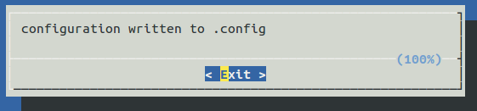
Build kernel Image and modules
Configuration kernel
$ cd /usr/src/linux
$ sudo make menuconfig
1
2
4
3

Slide 22
Build kernel Image and modules
Compile kernel image
$ sudo make
Module Compile
$ sudo make modules
Module Install
$ sudo make modules_install
Copy modules(*.ko) to “/lib/modules/[kernel_version]”
Kernel Install
$ sudo make install
Copy vmlinuz(the kernel image), System.map(memory map of kernel symbols), and config(same with .config) to “/boot”

Slide 23
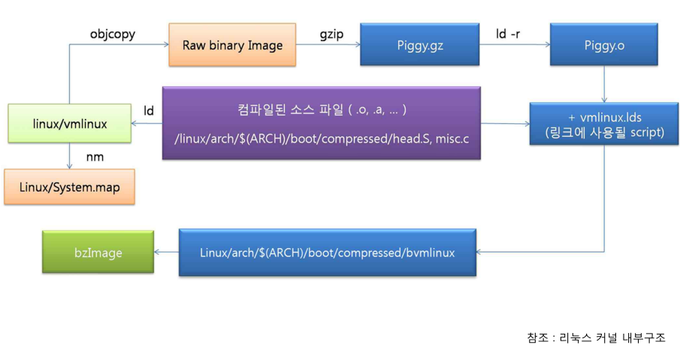
Kernel Compile

Slide 24

Kernel Compile
재부팅 후 $ uname -a 를 통해 커널 버전 확인

Slide 25
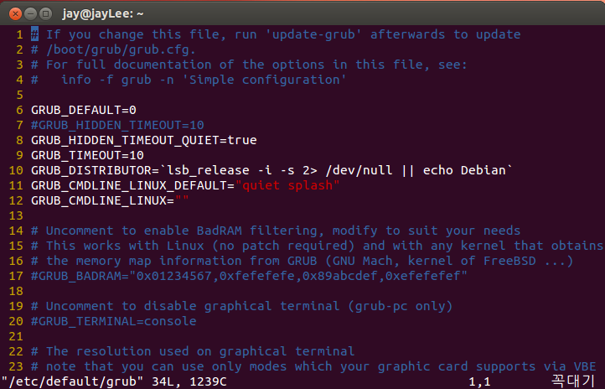
Previous Linux Version Booting
$ sudo vi /etc/default/grub
두번째 줄 맨 앞에 “#”을 삽입하여 주석처리 시킨 후
$ sudo update-grub
$ sudo reboot

Slide 26
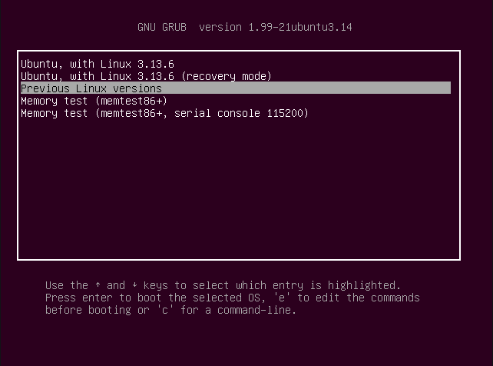
Previous Linux Version Booting

